Slide 1
Gurmania
Tim: TG 06.2 Gurmania
Ak. god. 2025./2025.

Slide 2
Sadržaj
Članovi tima
O projektu
Analiza i oblikovanje sustava
  Zahtjevi
  Arhitektura
Ispitivanje sustava
Korišteni alati i tehnologije
Organizacija rada
Demonstracija aplikacije
Zaključak

Slide 3
Članovi tima
Božanović, Petar – voditelj tima, serverska strana, DevOps
Barać, Lucija – poslužiteljska strana
Gale, Jelena – baza podataka
Tadić, Sanja – dokumentacija, serverska strana
Vidović, Ivana Nika – poslužiteljska strana
Vladimir, Tina - baza podataka
Notes:
Just list no need to elaborate in this stage!

Slide 4
O projektu
Pojednostavljivanje procesa učenja kuhanja tako da osobe svake razine sposobnosti mogu naučiti nešto novo
Spoj snimljenih predavanja, radionica uživo i dodatnih kvizova
Cilj projekta: približiti kuhanje javnosti olakšavanjem procesa povezivanja korisnika s instruktorima i stvaranje online zajednice
Slične stranice: Coolinarika, Skillshare
Notes:
Navedite samo svoju viziju projektne ideje...

Slide 5
Pregled zahtjeva
Glavni funkcionalni zahtjevi
  Autentifikacija
  Personalizacija
  CMS
  Sustav je strukturiran u tečajeve, module i lekcije
  Postavljanje recenzija i komentara
  Live radionice
  Administracija

Slide 6
Pregled zahtjeva
Nefunkcionalni zahtjevi:
  Održavanje - sustav mora biti jednostavan za održavanje i nadogradnju s jasnim uputama, platforma treba biti dostupna 24/7 uz iznimku planiranog održavanja
  Sigurnost - korisnički podaci trebaju biti pohranjeni na sigurnoj lokaciji koja podatke štiti enkripcijom u prijenosu (TLS) i mirovanju, sustav mora koristiti OAuth 2.0
  Performanse - prijava u sustav koja ne traje duže od 3 sekunde
  Upotrebljivost - aplikacija mora biti responzivna i prilagođena različitim veličinama ekrana, korisničko sučelje mora biti intuitivno i lako za korištenje

Slide 7
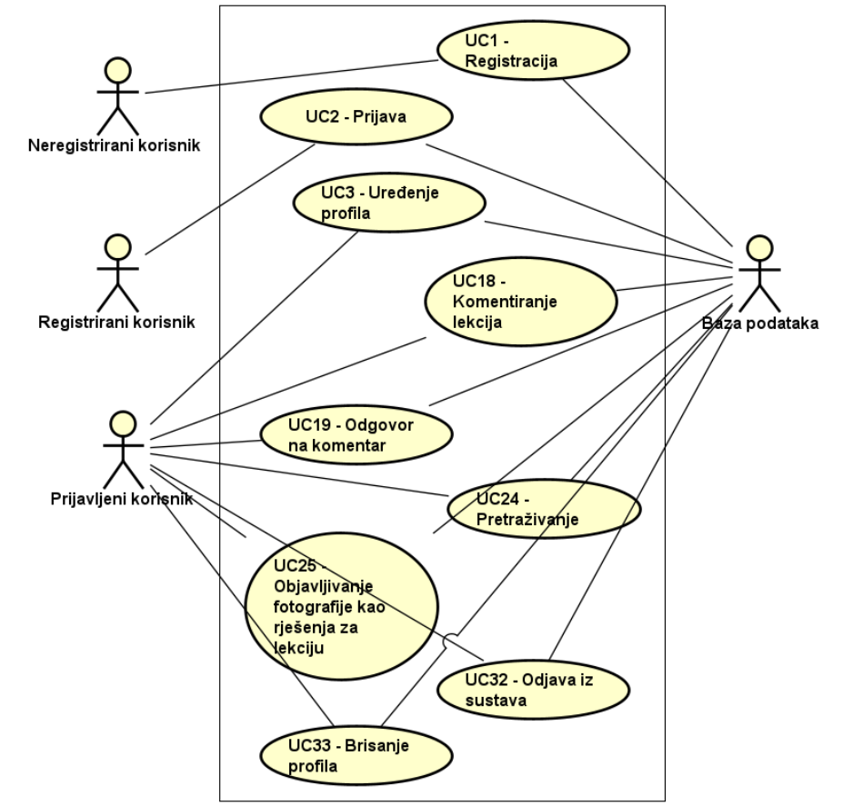
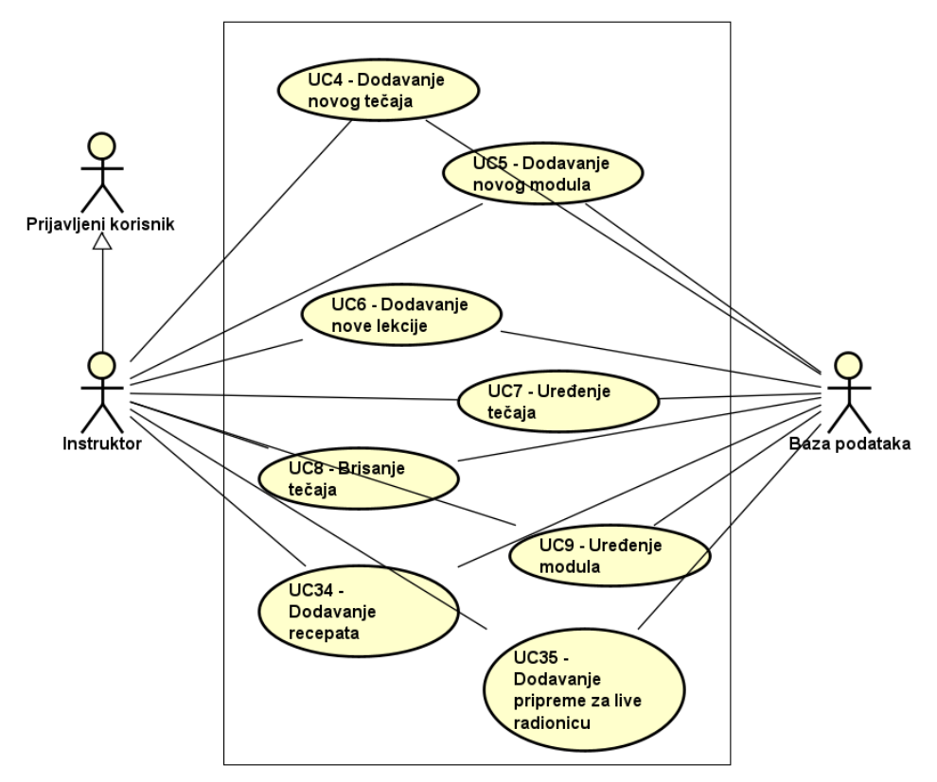
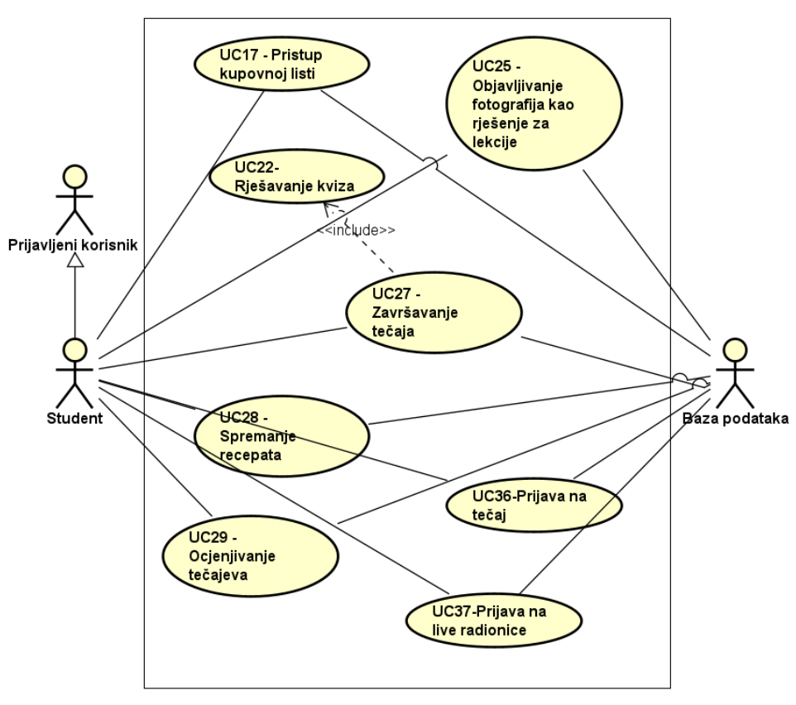
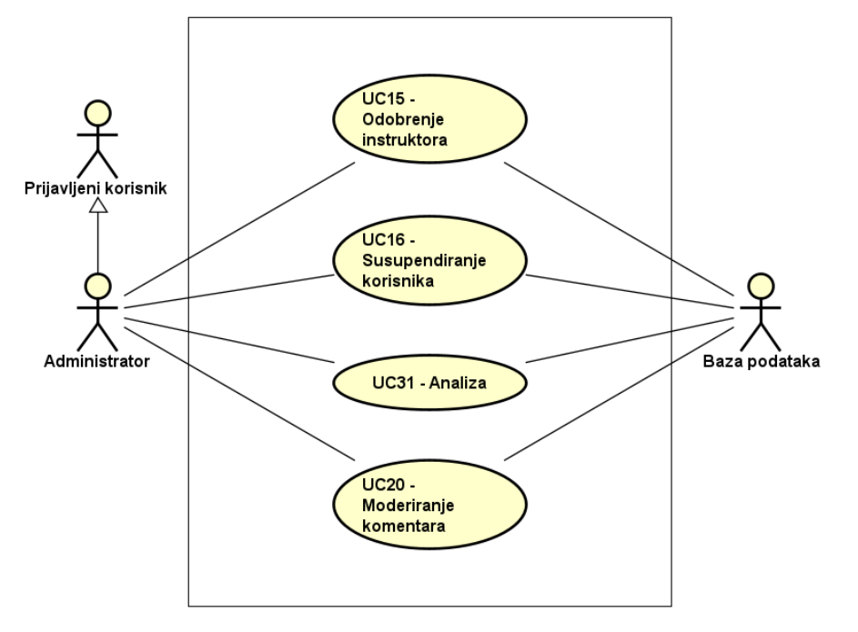
UML dijagram obrazaca uporabe
Dijagram osnovne funkcionalnosti
Student
Administrator
Instruktor

Slide 8
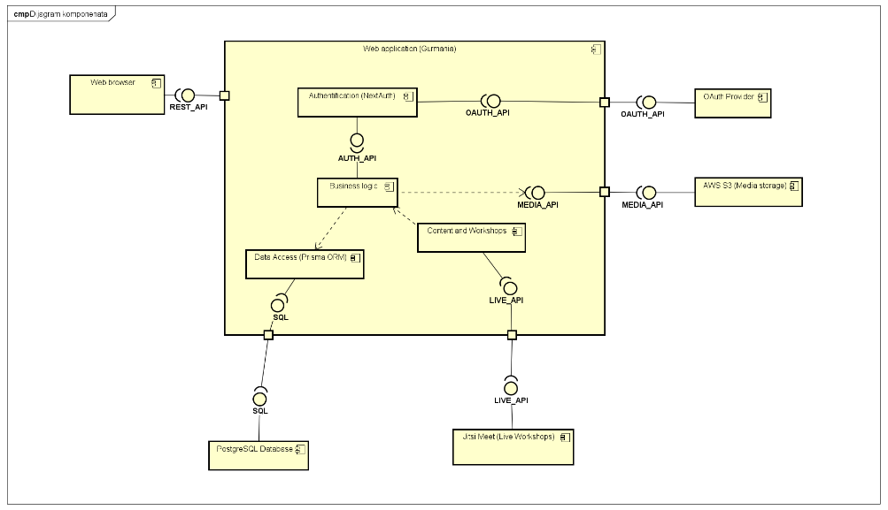
Arhitektura sustava
Full-stack web aplikacija bazirana na Next.js 16 frameworku (SSR, CSR i serverless funkcionalnost)
Klijentska strana
  React komponente koje se izvršavaju u pregledniku korisnika
  Interaktivne UI komponente za upravljanje korisničkim akcijama
  Client Components za dinamičke dijelove aplikacije
  State management putem React hooks
Poslužiteljska strana
  Next.js App Router - omogućuje routing i Server Components
  Server Actions - serverless funkcije za obradu poslovne logike
  API routes -za RESTful endpoints dostupne eksternim klijentima
  Proxy - autentifikacija, autorizacija i rate limiting
  RSC - komponente koje se renderiraju isključivo na poslužitelju

Slide 9
Ispitivanje sustava
1. Registracija novog korisnika - kompletan flow
2. Upis na tečaj - enrollment flow
3. Admin moderacija komentara - E2E flow
4. Zahtjev za verifikaciju instruktora
Rezultati ispitivanja sustava:
  Ukupno E2E testova: 15
  Uspješno izvršenih: 15 (100%)
  Neuspješnih: 0
  Alat: Playwright (Chromium browser)

Slide 10
Korišteni alati i tehnologije
Programski jezici: Typescript
Radni okviri i biblioteke: Next.js, NextAuth.js, Tailwind CSS, Framer Motion, Lucide React
Baza podataka: PostgreSQL, Prisma ORM
Razvojni alati: Visual Studio Code
Ispitivanje: Vitest 4.0.17, Playwright, React Testing Library, Prisma Mock
Alati za razmještaj: Docker
Cloud platforma: VPS u okviru Infrastructure as a Service (IaaS)

Slide 11
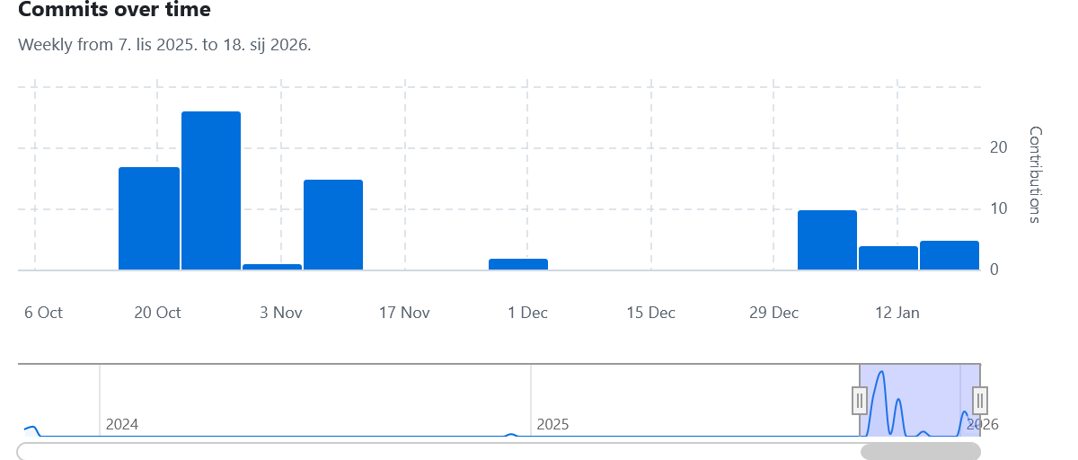
Organizacija rada
Neprogramski (organizacijski) zadaci
  Dogovaranje putem Whatsapp grupe i na sastancima uživo, tablice zadataka i problema
  Github

Slide 12
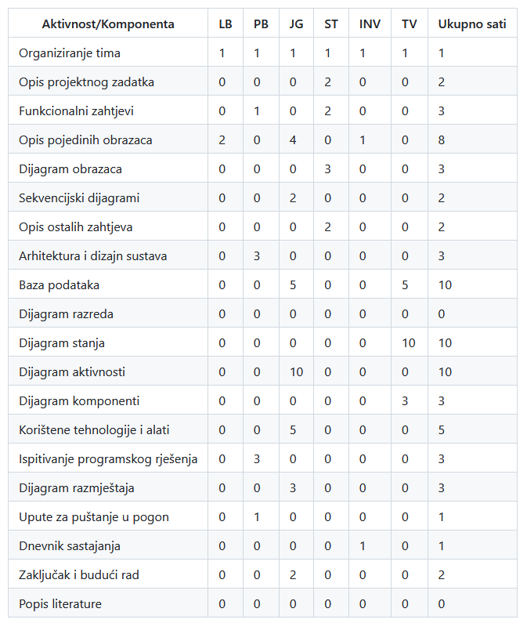
Organizacija rada

Slide 13
Demonstracija aplikacije

Slide 14
Zaključak
  Projekt je realiziran unutar zadanog vremenskog okvira, uz postupno definiranje funkcionalnosti i prilagodbu rješenja
  Izazovi:
    Tehnički: pravilna organizacija aplikacijske logike, povezivanje sučelja s poslužiteljskom stranom aplikacije
    Nedovoljno prethodno iskustvo članova tima u radu s korištenim alatima i tehnologijama
  Izazovi su nadvladani dodatnim učenjem osnovnih funkcionalnosti alata i odličnom suradnjom unutar grupe

